Slide 1
Оцінка рослинних тест-об'єктів за рівнем їх чутливості відносно забруднення ґрунтів м. Рівне
Автор проекту:
Мартинюк Софія Андріївна,
учениця Рівненської гуманітарної гімназії
9-В класу.
Керівники проекту:
Яковишина М. С., керівник гуртка РМАНУМ,
Мартинюк О. Ю., керівник гуртка РМАНУМ

Slide 2
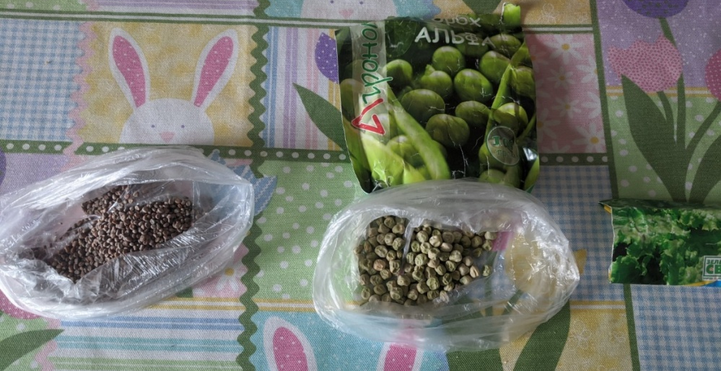
Мета: оцінити окремі ділянки міста Рівного за рівнем загальної токсичності ґрунту та його водної витяжки методом біотестування за паростками рослин-індикаторів
Об’єктом досліджень є фітоксичність водних та ґрунтових середовищ.
Предметом досліджень є показники фітотоксичності ґрунту та його водної витяжки.
Для досягнення мети були поставлені наступні завдання:
розглянути загальні принципи біоіндикації та біотестування;
ознайомитись із методикою оцінки токсичності ґрунтів та водних джерел за допомогою «Ростового тесту»;
обрати тест-об'єкти для визначення токсичності ґрунту та його водної витяжки, закласти дослід та провести спостереження;
провести аналіз чутливості використаних тест-об'єктів для визначення токсичності ґрунту та його водної витяжки.

Slide 3
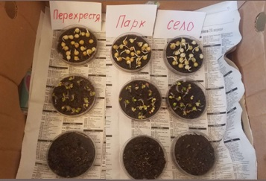
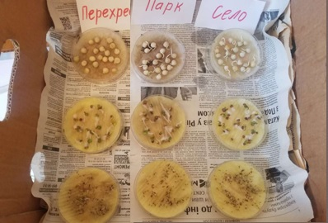
Біотестування полютантів у навколишньому середовищі
Усі компоненти екосистеми тісно взаємопов'язані між собою, тому забруднення та погіршення якості довкілля негативно позначається на організмах, що тут мешкають.
Біотестування - це метод експериментального визначення токсичності середовища (води, ґрунту, повітря), заснований на реєстрації реакцій тест-об’єктів. Цей метод ґрунтується на встановленні різниці між значеннями показників у тест-об’єктах, що аналізуються (дослід), та аналогічними показниками в екологічно чистих умовах (контроль). Наприклад, про токсичність середовища може свідчити погіршення схожості, затримка кореневого росту у рослинних тест-об’єктах (цибулі, салату, редису тощо).

Slide 4
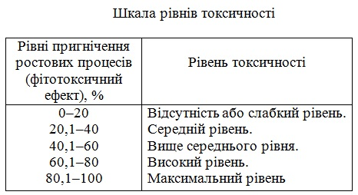
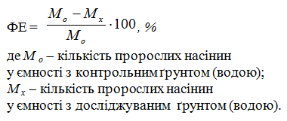
Методика оцінки токсичності ґрунтів та водних джерел за допомогою «Ростового тесту»
Оцінку токсичності за «Ростовим тестом» використовують для визначення токсичності різних субстратів: ґрунтів, водних джерел, мулу, відходів та ін. Цей тест можна проводити в різних варіантах:
пророщування насіння рослин на досліджуваних зразках субстратів;
полив рослин досліджуваними рідинами при вирощуванні у піщаній або ґрунтовій культурах;
водна культура рослин на природних, питних, стічних водах, витяжках з ґрунтів, відходів, тощо;
рулонна культура - насіння індикаторів розкладають на вологий папір, який скручують у рулон та ставлять у ємність з досліджуваною рідиною.
Фітотоксичний ефект (фітоефект) визначається у відсотках щодо маси рослин, довжини кореневої або стеблової системи, кількості ушкоджених рослин або кількості сходів. Виходячи з кількості рослинної маси, що утворилася, фітотоксичний ефект розраховується за формулою:

Slide 5
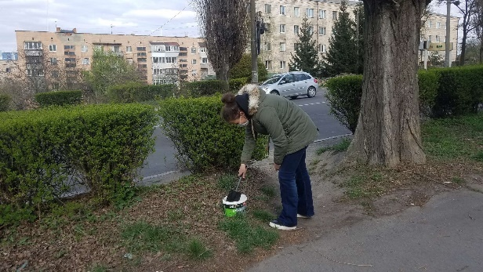
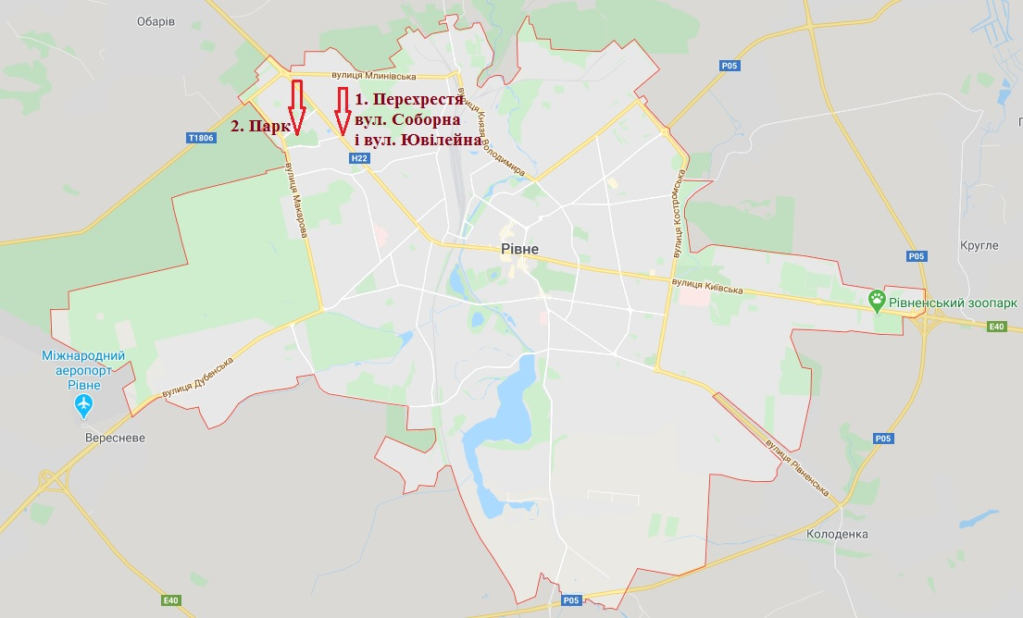
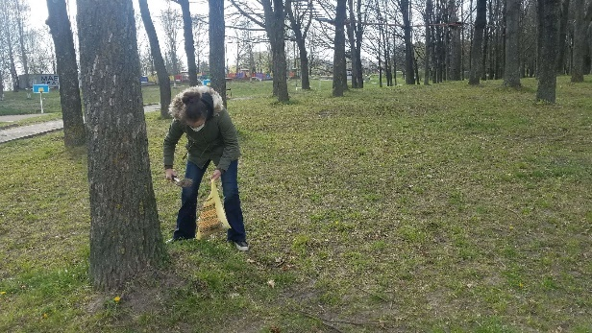
У нас була підозра на значне забруднення повітря та ґрунту у межах перехрестя з інтенсивним рухом транспорту, яке розташоване неподалік нашого дому. Ми вирішили це перевірити за допомогою біотестування з використанням насінин різних видів рослин. Також ми вирішили дослідити територію парку, розташованого поряд із перехрестям, щоб перевірити наскільки ефективно очищується забруднене повітря, зустрічаючи на своєму шляху зелені насадження.
Дослідження фітотоксичності ґрунту та його водної витяжки проводилось для ділянок у м. Рівне :
№1 Перехрестя між вул. Соборна і вул. Ювілейна;
№2. Парк “Хімік”;
Контроль – с. Дорогобуж

Slide 6
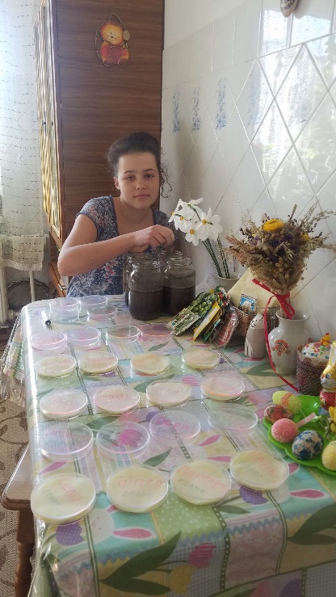
У нашому дослідженні в якості середовища для пророщування ми використовували:
ґрунт, відібраний на перехресті з інтенсивним рухом транспорту;
Ґрунт, відібраний на території парку;
водна витяжка ґрунту з перехрестя;
водна витяжка ґрунту з парку;
чистий ґрунт, відібраний у с. Дорогобуж;
відстояна кип’ячена вода.
Ми вирішили провести біотестування грунту, і біотестування його водної витяжки.
Чи будуть дані результати однаковими чи будуть відрізнятися?
Водна витяжка грунту має показати вплив лише водорозчинних забруднювачів.
Оскільки частина токсичних компонентів зв'язується в ґрунті і не переходить у розчин.
І на водній витяжці грунту повинен бути рівень токсичності нижчий, ніж на грунті.

Slide 7
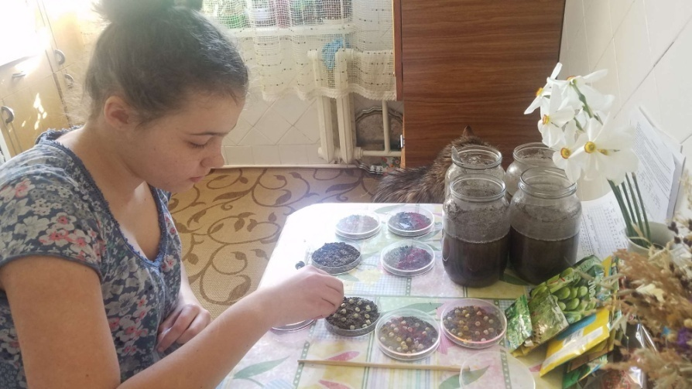
Вибір тест-об'єктів та закладення досліду для визначення фітотоксичності ґрунту та його водної витяжки
У процесі пошуку чутливих тест-об'єктів для оцінки токсичності водних та ґрунтових середовищ ми пророщували насіння наступних видів рослин: салату (Lactuca sativa L.), редису посівного (Raphanus sativus L.) і гороху (Pisum sativum L.).
Для паралельного порівняння біотестування в якості тест-об'єктів варто брати бобову культуру і небобову. Тому ми взяли дводольні рослини, зокрема і бобову (горох). На початку свого росту сходи живляться в основному за рахунок поживних речовин насіння. У гороху та інших дводольних рослинах всі необхідні для зародка поживні речовини знаходяться в сім’ядолях, а в однодольних рослин, таких як пшениця, вони знаходяться в ендоспермі.

Slide 8
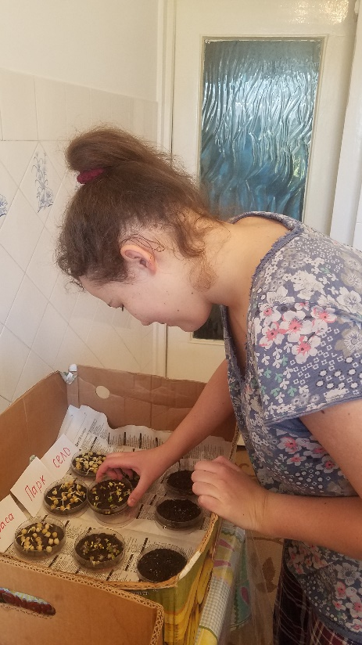
Першим етапом дослідження був обрахунок кількості пророслих рослин і обчислення % пророслих насінин.
Другий етап полягав у вимірюванні довжини головного кореня. Ми не обмежились лише енергією проростання, оскільки на початку свого проростання сходи живляться в основному за рахунок поживних речовин насіння, і рослина майже ще не здатна поглинати кореневою системою ні поживні речовини з ґрунту, ні відчути у достатній мірі вплив полютантів з грунту.
Третій етап полягав у проведенні визначення чутливості тест-об'єктів та визначенні фітотоксичного ефекту за формулою

Slide 9
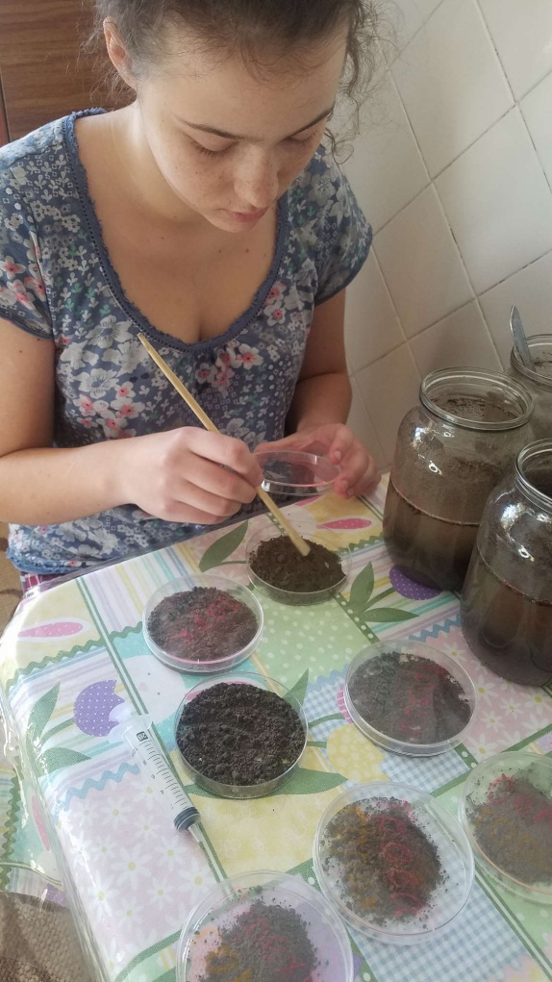
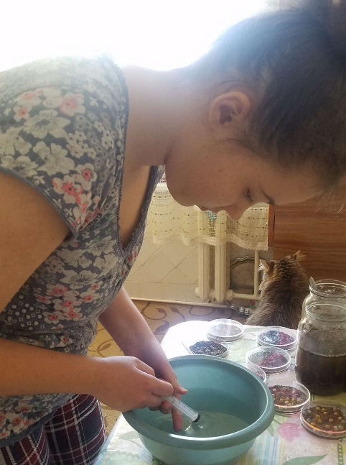
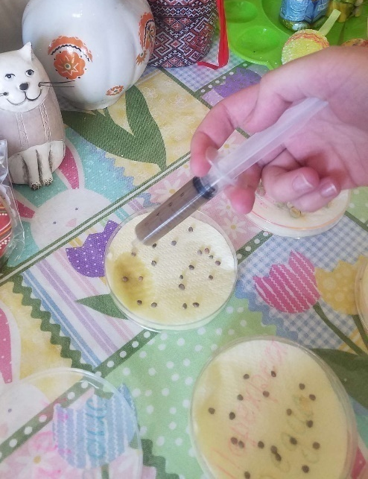

Slide 10
Вплив ґрунту та його водної витяжки на проростання тест-об'єктів

Slide 11
Вплив тест-середовища на показники розвитку тест-об’єктів
Тест-середовище | горох |  | салат |  | редис |  | горох |  | салат |  | редис
 | Довжина кореня, см | Фітоефект за довжиною кореня, % | Довжина кореня, мм | Фітоефект за довжиною кореня, % | Довжина кореня, см | Фітоефект за довжиною кореня, % | Енергія пророс-тання насіння,% | Фітоефект за схожістю, % | Енергія пророс-тання насіння,% | Фітоефект за схожістю, % | Енергія пророс-тання насіння,% | Фітоефект за схожістю, %
Проба 1 (ґрунт з парку) | 3,0 | 20,4 середній | 3,0 | 19,2 слабкий | 5,0 | 18,2 слабкий | 82,0 | 15,7 слабкий | 64,8 | 17,3 слабкий | 75,5 | 13,2 слабкий
Проба 2 (ґрунт з перехрест) | 2,2 | 42,0 вище середнього | 2,6 | 31,0 середній | 4,7 | 23,7 середній | 65,5 | 21,4 середній | 60,0 | 23,4 середній | 69,1 | 20,6 середній
Контроль 1 (грунт з с. Дорогобуж) | 3,7 | - | 3,8 | - | 6,1 | - | 83,3 | - | 78,3 | - | 87,0 | -
Водна витяжка ґрунту проби 1 | 3,1 | 15,0 слабкий | 3,4 | 13,9 слабкий | 6,1 | 14,3 слабкий | 86,2 | 5,8 слабкий | 71,7 | 10,4 слабкий | 75,7 | 10,9 слабкий
Водна витяжка ґрунту проби 2 | 2,4 | 34,0 середній | 3,1 | 20,7 середній | 5,9 | 17,3 слабкий | 73,3 | 15,4 слабкий | 68,3 | 14,6 слабкий | 71,7 | 15,7 слабкий
Контроль 2 (вода) | 3,6 | - | 3,9 | - | 7,2 | - | 86,7 | - | 80,0 | - | 85,0 | -
У ґрунті пригнічення розвитку насінин було більшим, ніж у його водній витяжці. Для зразків, відібраних біля перехрестя, рівень токсичності виявився вище ніж для зразків, відібраних у парку, де рівень токсичності в основному був слабким.

Slide 12
Висновки
Біотестування − це метод , який ґрунтується на встановленні різниці між значеннями показників у тест-об’єктах, що аналізуються (дослід), та аналогічними показниками в екологічно чистих умовах (контроль).
Поширеною методикою біотестування є оцінка токсичності ґрунтів та водних джерел за допомогою «Ростового тесту». Ми вирішили провести біотестування ґрунту, і біотестування його водної витяжки. Водна витяжка ґрунту має окремо показати вплив водорозчинних забруднювачів.
Ми обрали в якості тест-об'єктів салат (Lactuca sativa L.), редис (Raphanus sativus L.) і горох (Pisum sativum L.). Заклали дослід та провели спостереження. У процесі проведення дослідів проводився підрахунок кількості пророслих насінин, вимірювання довжини головного кореня і розрахунок фітотоксичного ефекту (рівня токсичності грунту). Для кожного виду тест-об'єкта було використано кілька чашок Петрі: 2 контролі, 4 зразки з дослідних ділянок (грунт з парку та ґрунт з перехрестя і їх водні витяжки).
У ґрунті пригнічення розвитку насінин було більшим, ніж у його водній витяжці. Для зразків, відібраних біля перехрестя, фітотоксичний ефект виявився вище середнього, а для зразків, відібраних у парку, фітотоксичний ефект виявився слабким. Отже, серед фітотестів, що досліджувалися, за показниками довжини кореня найчутливішим виявився тест-об'єкт горох посівний (Pisum sativum L.), а показником енергії проростання насіння -салат (Lactuca sativa L.).

Slide 13
Дякую за увагу

